Slide 1
Desarrollo de soluciones formativas innovadoras en el campo de la valoración funcional centrada en la actualización del currículo de las facultades de ciencias de la salud
MÓDULO: EVALUACIÓN FUNCIONAL
Unidad didáctica C:
Clasificación de las deficiencias funcionales y la discapacidad

Slide 2
ÍNDICE
Definición de "discapacidad"
CIF: Clasificación internacional del funcionamiento, la discapacidad y la salud
Modelo del funcionamiento y la discapacidad
Modelo CIF
Clasificación de las deficiencias funcionales y la discapacidad
WHODAS 2.0
Premio Ciudad Accesible
Hechos clave

Slide 3

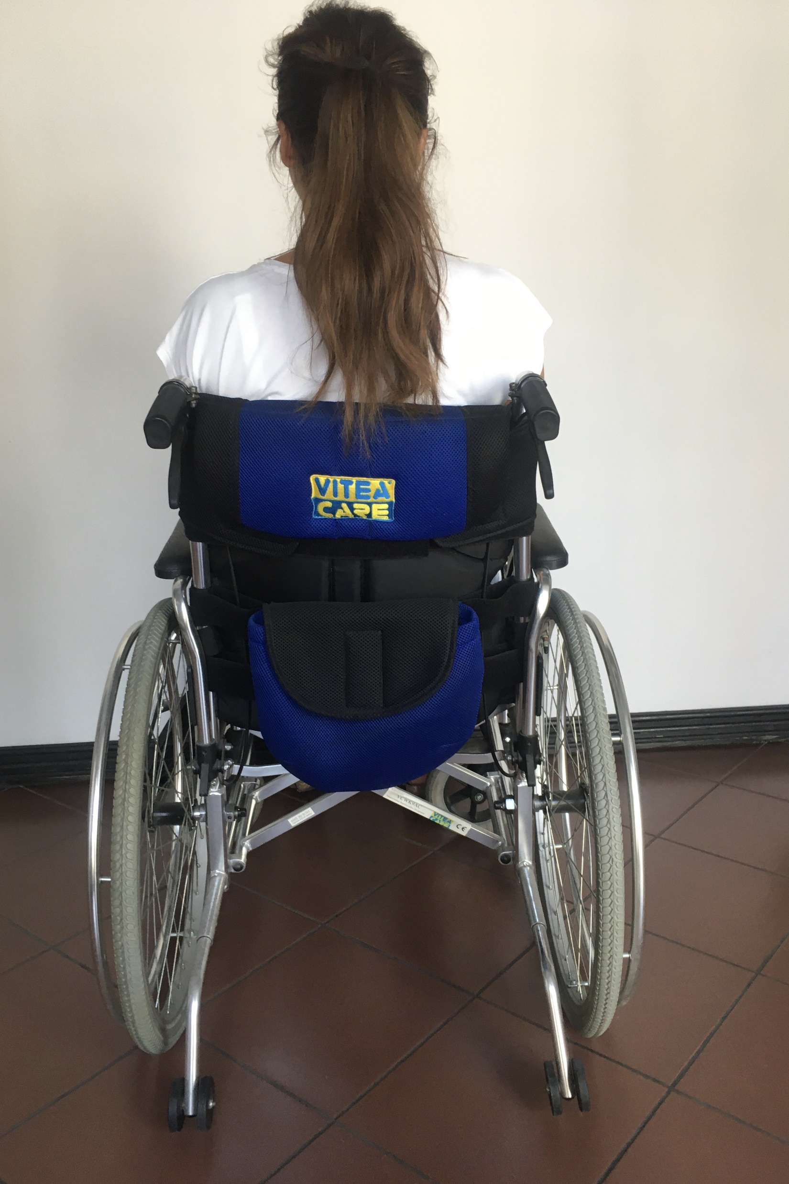



Desarrollo de la definición de “DISCAPACIDAD”
.
Notes:
+ zdjecie z aparatem słuchowym
+ zdjęce z białą laską
+ zdjecie dziecka z zespołem Down

Slide 4


Desarrollo de la definición de “DISCAPACIDAD”
Barreras del entorno
Discapacidad como término general que engloba los aspectos negativos del funcionamiento que surgen en la interacción con las barreras del entorno.
DISCAPACIDAD
Impariment
Minusvalía
(restricciones en la participación)
Deficiencias
Discapacidad (limitaciones en la actividad)

Slide 5

Desarrollo de la definición de “DISCAPACIDAD”
“Discapacidad es un término general que abarca las deficiencias, las limitaciones en la actividad y las restricciones en la participación. Las deficiencias son problemas que afectan a una estructura o función corporal; las limitaciones en la actividad son dificultades para ejecutar acciones o tareas, y las restricciones en la participación son problemas para participar en situaciones vitales. Por tanto, la discapacidad no es solo un problema de salud, sino un fenómeno complejo que refleja la interacción entre las características del organismo humano y las características de la sociedad en la que vive”.
Organización Mundial de la Salud, 2001

Slide 6
Desarrollo de la definición de “DISCAPACIDAD”
Según la Organización Mundial de la Salud, la discapacidad tiene tres dimensiones:
Deficiencia
cualquier pérdida o anormalidad de una estructura corporal o de una función fisiológica, mental o anatómica
Discapacidad
cualquier limitación o incapacidad (derivada de la discapacidad) de llevar una vida activa de la forma o en la medida que se considere normal en una persona
Minusvalía
situación desventajosa para una persona determinada, consecuencia de una deficiencia o una discapacidad, que limita o impide el desempeño de un rol que es normal en su caso (en función de su edad, sexo o factores sociales o culturales)

Slide 7
Desarrollo de la CIF
1972
La OMS desarrolla un esquema preliminar
1976
29.ª Asamblea Mundial de la Salud
1980
Publicación de la CIDDM
1993
Revisión de la CIDDM

Slide 8
Desarrollo de la CIF
1997
Se produce el borrador Beta 1
1999
Se produce el borrador Beta 2
2000
Versión prefinal de la CIDDM 2
2001
54.ª Asamblea Mundial de la Salud Aprobación de la versión final

Slide 9

CIF: Clasificación internacional del funcionamiento, la discapacidad y la salud
Introducida en 2001
Organización Mundial de la Salud (OMS)
Naciones Unidas (ONU)
Sistema de codificación del funcionamiento y la discapacidad

Slide 10
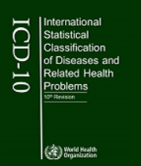
CIE-10 Clasificación estadística internacional de enfermedades y problemas relacionados con la salud
Introducida en 1990
Organización Mundial de la Salud (OMS)
Diagnóstico de enfermedades y trastornos de la salud
Actual hasta 01-01-2022, que será reemplazada por la CIE-11

Slide 11
Clasificaciones internacionales de la OMS sobre la salud y el funcionamiento: CIE y CIF
CIF
Resultados de la salud
CIE-10
Datos de morbilidad
CIF + CIE-10
Comprensión de la salud y cómo la interacción entre el individuo y el entorno dificulta o facilita una buena vida.

Slide 12








Modelos médico y social
“Tienes que quedarte en casa"
" Soy el jefe, director, gerente” con la adecuada adaptación del puesto de trabajo
Modelo médico
Modelo social
“Estás enfermo”
“Conduzco un coche” con el equipamiento adecuado
“Necesitas cuidados"
“Puedo ir a un restaurante” con un ayudante personal, amigos
“No necesitas una educación"
“No puedes casarte”
“No oyes, no hablas, no caminas, no ves”
“Limpio y cocino en casa” usando los dispositivos adecuados

Slide 13
Modelos médico y social
El modelo médico percibe la discapacidad como un problema personal, causado directamente por una enfermedad, lesión u otra condición de salud, que requiere atención médica en forma de tratamiento individual proporcionado por personas profesionalmente preparadas. El objetivo del tratamiento de la discapacidad es curar o adaptar al individuo y cambiar su conducta. La atención sanitaria se considera una cuestión clave y, en el ámbito político, la principal respuesta es modificar o reformar las políticas de atención sanitaria.
Modelo médico
Modelo social
El modelo social de la discapacidad, por otro lado, contempla la cuestión como un problema creado por las personas y se centra en la plena integración social. La discapacidad no es una característica de la persona, sino un conjunto complejo de condiciones, muchas de las cuales son resultado del entorno social.
Modelo CIF

Slide 14
Modelo del funcionamiento y la discapacidad
Condición de salud (trastorno o enfermedad)
Funciones y estructuras corporales
Actividades
Participación
Factores contextuales
Factores Ambientales
Factores Personales

Slide 15
Modelo del funcionamiento y la discapacidad
La CIF se centra en tres componentes: el cuerpo, actividades y participación (a nivel individual y social) y factores contextuales (personales y ambientales).
Estos tres componentes subrayan la importancia de la interacción y la influencia de los factores internos y externos sobre el estado de salud de cada individuo.

Slide 16
Visión general de los componentes de la CIF
Funciones corporales son los procesos fisiológicos de los sistemas individuales del cuerpo (incluidas las funciones mentales).
Limitaciones en la actividad son las dificultades que una persona puede tener en el desempeño o realización de actividades.
Estructuras corporales son las partes anatómicas del cuerpo, tales como órganos, extremidades y sus componentes.
Deficiencias son cambios en las funciones o estructuras corporales, tales como la pérdida o desviación significativa del estado normal.
Actividad es la realización de una tarea o una acción por parte de una persona. Participación es la implicación de una persona en determinadas situaciones de la vida.
Restricciones en la participación son problemas que dificultan a una persona involucrarse en situaciones de la vida .
Factores ambientales son factores que crean un entorno físico y social y un sistema de actitudes en el que viven las personas.

Slide 17

Evaluación funcional según la CIF
Lo más importante no es qué enfermedad nos han diagnosticado y sus efectos, ¡sino cuáles son nuestras capacidades funcionales!
Evaluación de las funciones y estructuras corporales (daño)
Puntuación de las actividades (límites de actividad)
Evaluación de los factores personales
Participación (fortalecer, limitar la participación)
Evaluación de los factores ambientales
Evaluación de la condición médica (trastorno o enfermedad)

Slide 18
Objetivos de la clasificación CIF
Proporcionar una base científica para la comprensión y el estudio de la salud y los estados relacionados con ella, los resultados y los determinantes.
Establecer un lenguaje común para describir la salud y los estados relacionados con ella a fin de agilizar la comunicación entre los diferentes usuarios, como por ejemplo, profesionales de la salud, investigadores, responsables de política sanitaria y la sociedad en general, incluidas las personas discapacitadas.
Permitir la comparación de datos entre diferentes países, disciplinas sanitarias, servicios y momentos a lo largo del tiempo.
Desarrollo de un esquema de codificación estructurado para sistemas de información en el ámbito de la salud.

Slide 19
Clasificación CIF
Clasificación
CIF
Partes
Parte 1: Funcionamiento y discapacidad
Parte 2: Factores contextuales
Funciones y estructuras corporales
Actividades y participación
Factores ambientales
Factores personales
Constructos/calificadores
Cambios en funciones corporales
Cambios en estructuras corporales
Capacidad
Desempeño/
realización
Facilitador/barrera
Dominios y categorías
a diferentes niveles
Niveles de los ítem - 1º - 2º - 3º y 4º
Niveles de los ítem
- 1º - 2º - 3º y 4º
Niveles de los ítem
-1º - 2º - 3º y 4º
Niveles de los ítem
-1º - 2º - 3º y 4º
Niveles de los ítem
-1º - 2º - 3º y 4º

Slide 20
Clasificación detallada con definiciones
En el sitio web:
https://apps.who.int/iris/bitstream/handle/10665/42407/9241545429.pdf

Slide 21
Clasificación de las deficiencias funcionales y la discapacidad según la CIF
Enfermedades neurológicas, incluidas las neurodegenerativas
Discapacidad motriz
Discapacidad intelectual
Trastornos metabólicos
Enfermedades del sistema genitourinario
Enfermedades de los sistemas respiratorio y circulatorio
Discapacidad del órgano de la visión y sordoceguera
Discapacidad auditiva o del habla
Enfermedades genéticas
Cánceres
Trastornos
mentales
Obesidad

Slide 22

1. Enfermedades neurológicas, incluidas las neurodegenerativas
El sistema nervioso es un sistema complejo que controla todos los procesos de nuestro cuerpo y nos permite registrar y percibir lo que está sucediendo tanto dentro como fuera de nosotros.
Tipos de enfermedades:
Esclerosis múltiple
Parálisis cerebral
Ictus
Epilepsia
Enfermedad de Alzheimer y demencias
Enfermedad de Parkinson
Las enfermedades del sistema nervioso pueden ser el resultado de: - defectos del desarrollo, - lesiones mecánicas, - infecciones, - cambios degenerativos.
Las enfermedades pueden afectar a la parte central (como la epilepsia), la parte periférica (como el daño y la inflamación de los nervios) o ambas.
Las enfermedades neurodegenerativas van asociadas a un daño progresivo de las células que forman las estructuras del sistema nervioso.

Slide 23
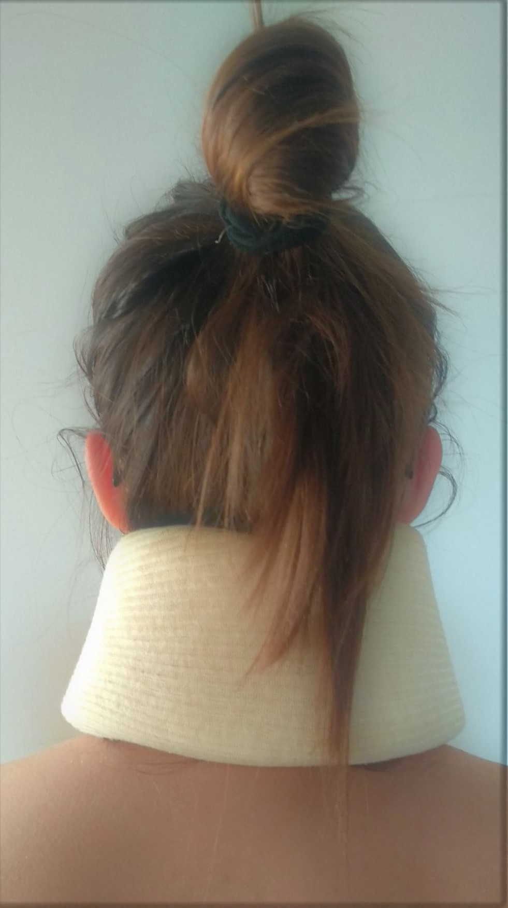
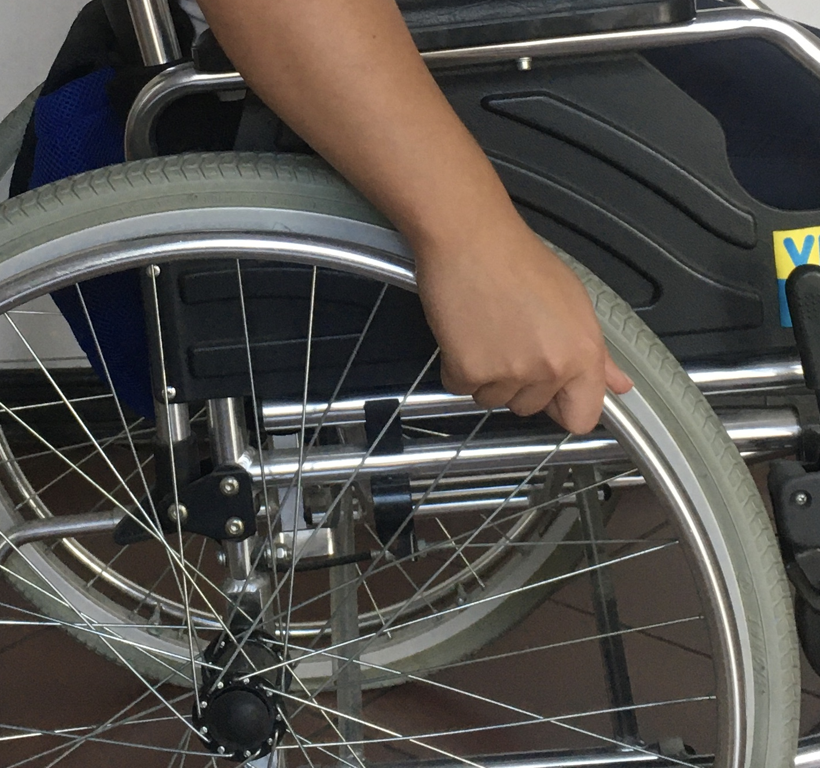
2. Discapacidad motriz
Una discapacidad motriz es una condición que reduce las capacidades de movimiento del cuerpo de una persona
Tipos de enfermedades:
Paraplejia y tetraplejia
Amputaciones
Enfermedades reumáticas
body.
Notes:
Zd w kulach i orteza,
Kołnierz na szyji

Slide 24
3. Discapacidad intelectual
“La discapacidad intelectual implica una reducción significativa del nivel general de funcionamiento intelectual, así como dificultades en el comportamiento adaptativo, lo cual se produce antes de los 18 años"
Limitación significativa en el comportamiento adaptativo
Aparición antes de los 18 años
CI bajo: entre 70 -75 o inferior
Trastornos del desarrollo relacionados con la discapacidad intelectual:
1.Trastornos condicionados genéticamente
2. Trastornos generalizados del desarrollo
3. Trastornos neurológicos
4. Condiciones posteriores a infecciones en el período prenatal
Discapacidad intelectual

Slide 25
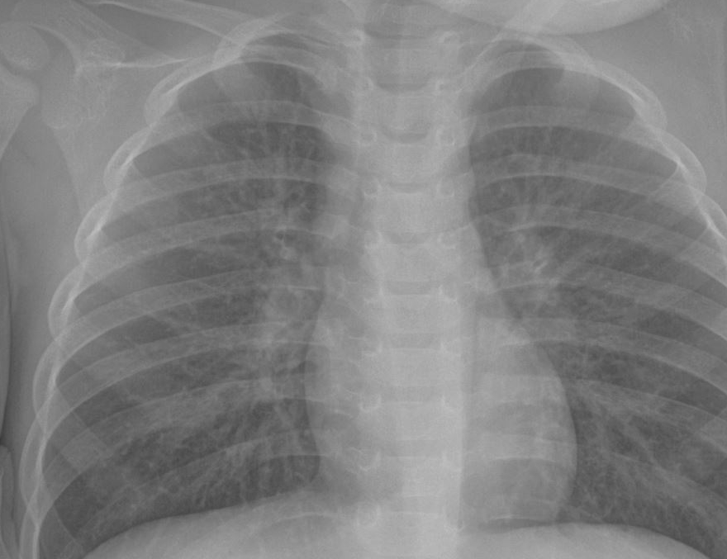
4. Enfermedades de los sistemas respiratorio y circulatorio
Enfermedades cardiovasculares: enfermedades de los órganos y tejidos del sistema circulatorio, en particular del corazón, las arterias y las venas.
Enfermedades respiratorias: todas las afecciones médicas que afectan o están relacionadas con el tracto respiratorio.
Enfermedades más comunes del sistema respiratorio:
Enfermedades infecciosas
Cáncer
Enfermedades profesionales
Enfermedades genéticas
Enfermedades más comunes del sistema circulatorio:
Aterosclerosis
Cardiopatías isquémicas
trastornos del ritmo y la conducción
Defectos cardíacos (congénitos y adquiridos)
Enfermedad endocárdica
Enfermedades del músculo cardíaco

Slide 26
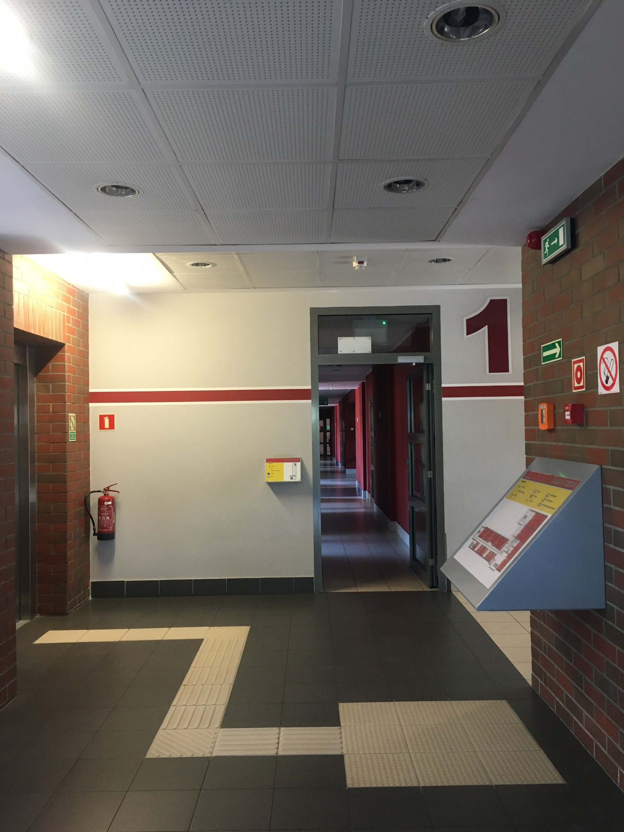
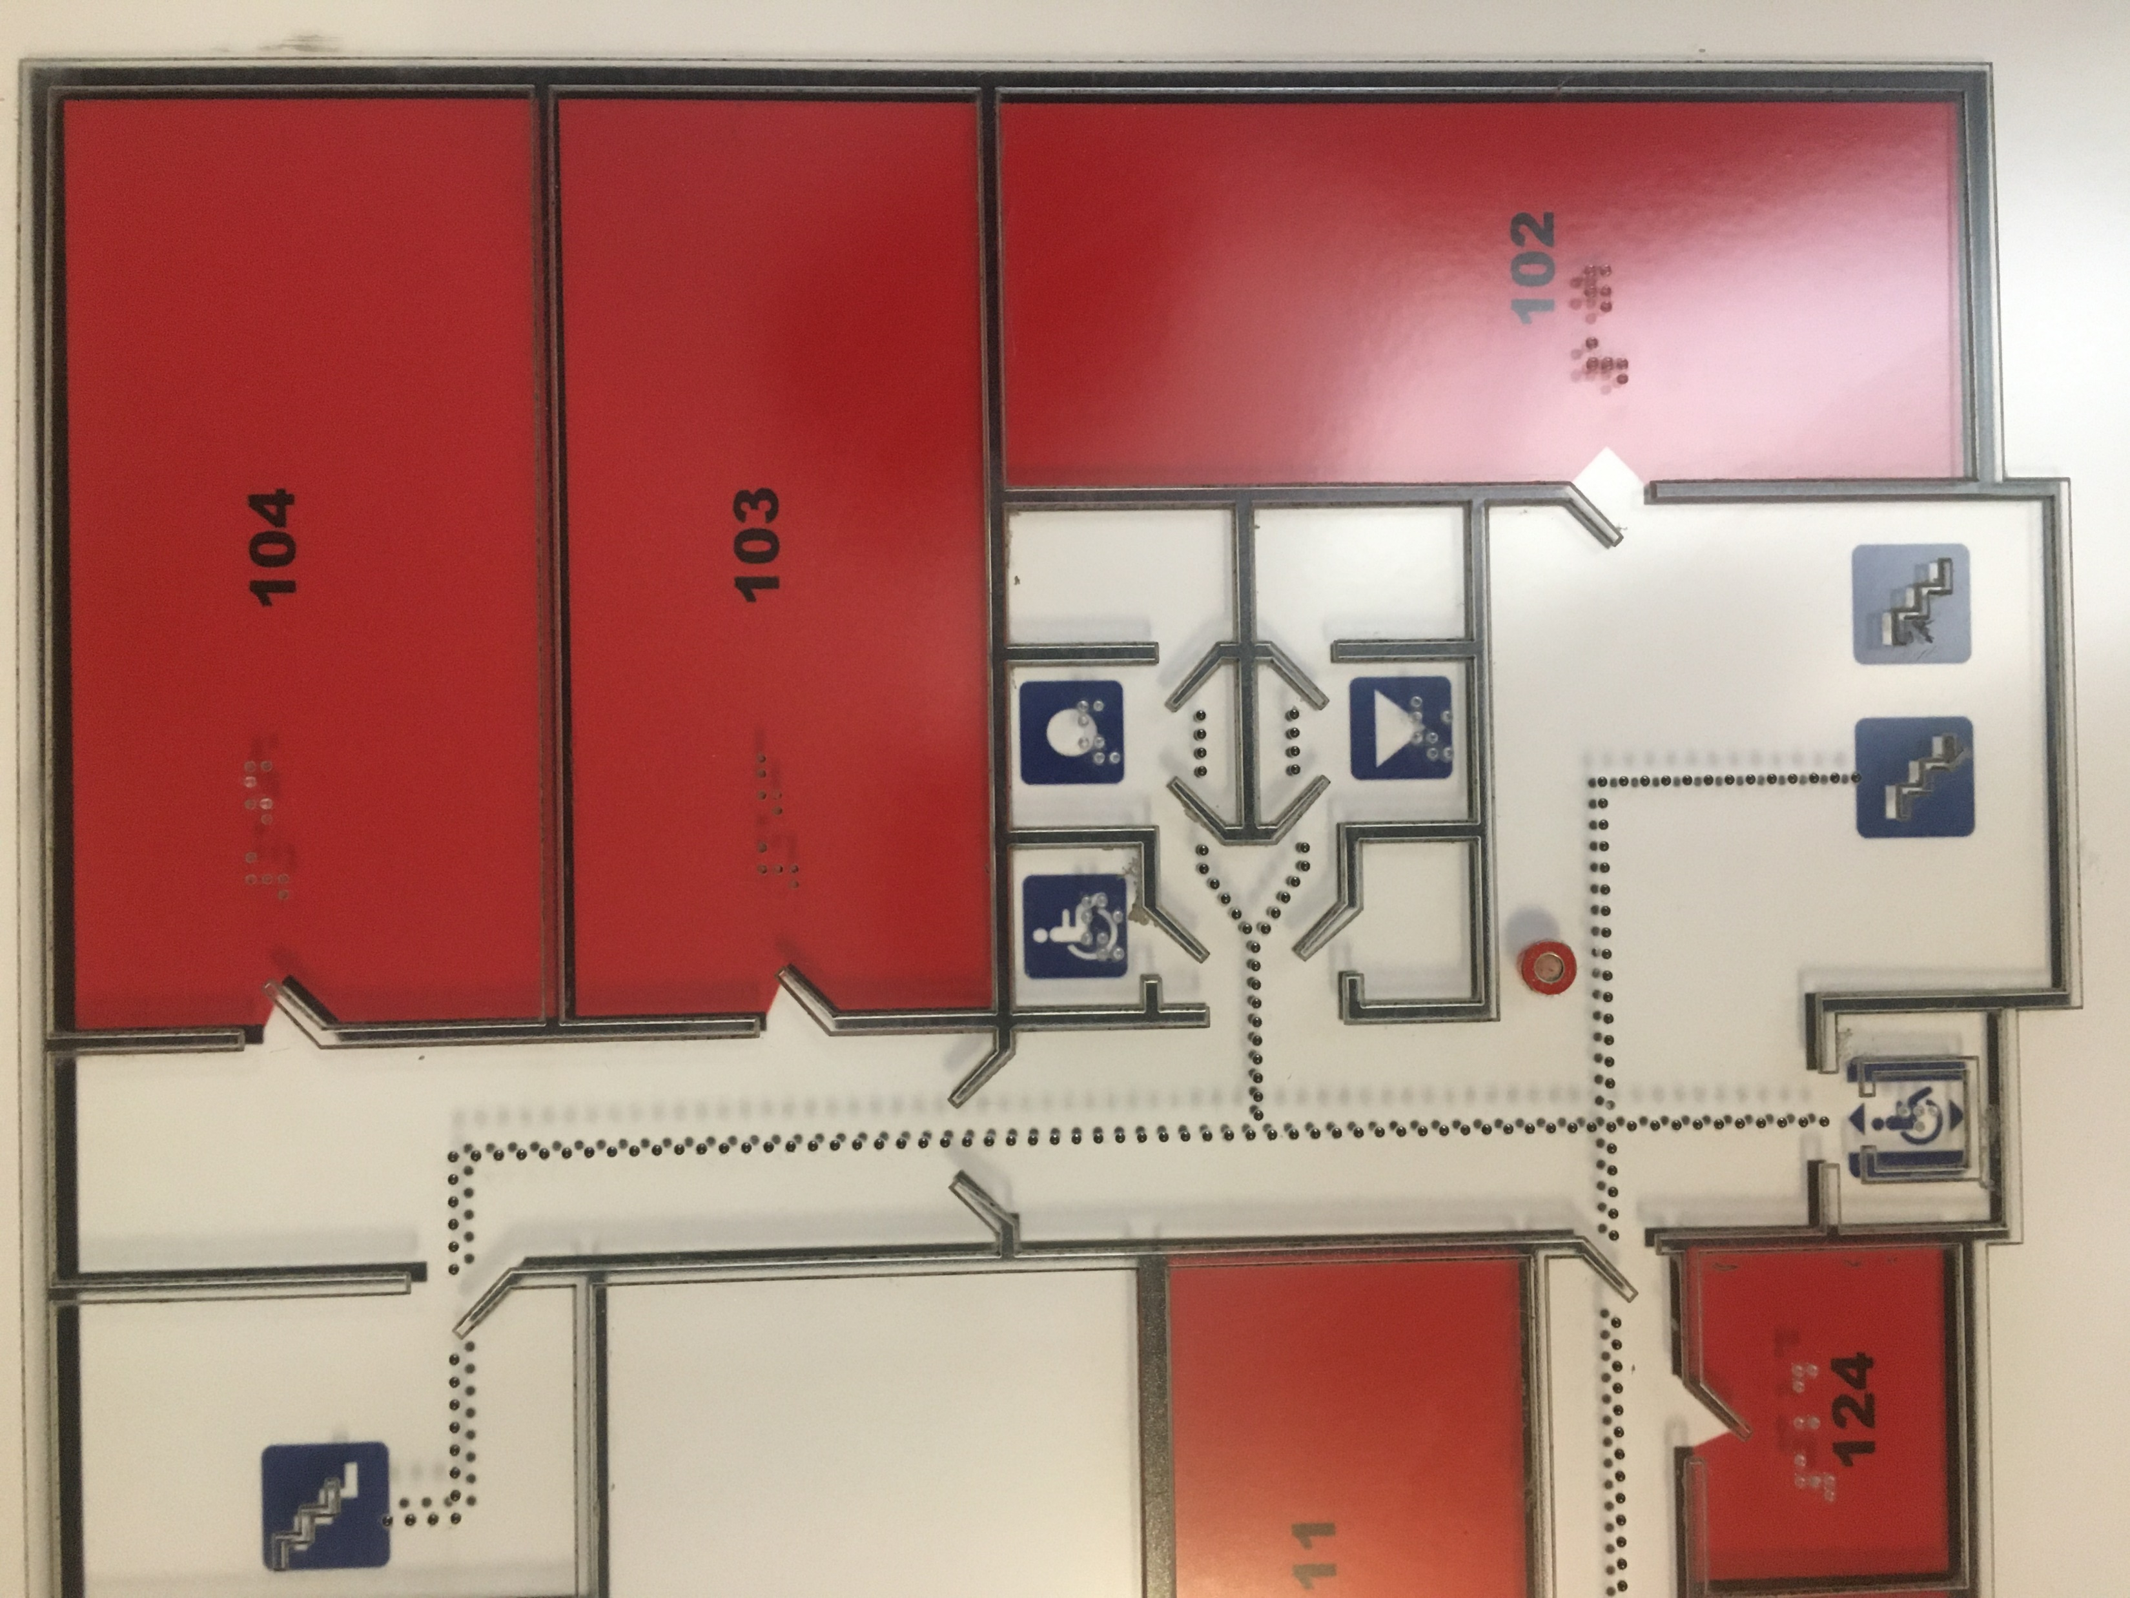
5. Discapacidad del órgano de la visión y sordoceguera
Según la clasificación de la Organización Mundial de la Salud (OMS), en las personas con discapacidad visual, se pueden distinguir:
1. Personas ciegas, que son personas:
completamente ciegas
con percepción de la luz
con visión residual
con una reducción significativa del campo de visión
2. Personas con una discapacidad visual, que son personas:
con una reducción de la agudeza visual de 0,06 a 0,3
con el campo de visión reducido a 30 grados
“Una persona sordo-ciega es una persona que tiene una pérdida auditiva y daño visual, lo cual hace que encuentre dificultades específicas en su funcionamiento diario, especialmente en la comunicación, el acceso a la información y el desplazamiento”
Centro nórdico de formación de personal en servicios para personas con sordoceguera (NUD, 2006)

Slide 27
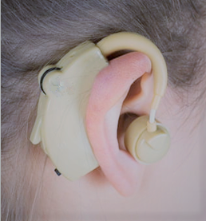
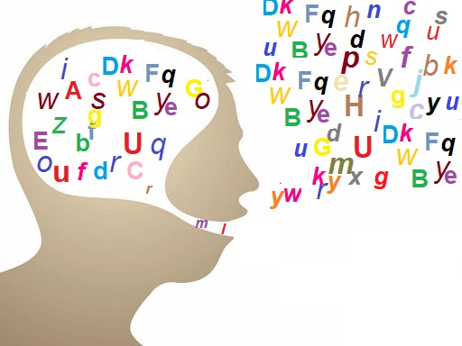
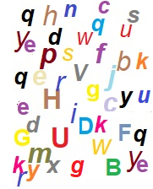
6. Discapacidad auditiva o del habla
Pérdida auditiva: deficiencia auditiva que implica una transmisión o percepción incorrecta de los sonidos. La incidencia de la pérdida auditiva aumenta con la edad.
.
Trastornos del habla: grupo de trastornos que incluye varios tipos de dificultades del habla: defectos del habla, uso de palabras inapropiadas, por lo que se relacionan con la articulación, fonación, tono de voz, fluidez, etc. Esto dificulta la comprensión del mensaje hablado. Los trastornos del habla también pueden ir asociados a trastornos del lenguaje más generales.

Slide 28

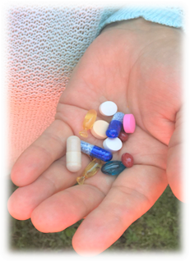
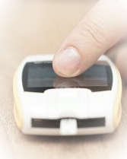
7. Trastornos metabólicos
Las enfermedades metabólicas (trastornos metabólicos) son un grupo de enfermedades que se caracterizan por un curso anormal de los procesos metabólicos del cuerpo.
Tipos de enfermedad:
Diabetes
Enfermedad de Crohn

Slide 29
8. Trastornos mentales
Trastornos mentales, enfermedades mentales: patrones o conjuntos de comportamientos, formas de pensar, sentir, percibir y otras actividades mentales y relaciones con otras personas, que son fuente de sufrimiento o dificultades en el funcionamiento individual de la persona afectada.
Los factores que pueden causar trastornos incluyen:
-Factores genéticos
-Daños en el sistema nervioso
-Historial médico
-Estrés, frustración, limitaciones del desarrollo, abuso mental
-Sucesos de una vida dura
-Disminución del bienestar, baja autoestima, tristeza prolongada
-Falta de apoyo emocional
-Fatiga persistente
Tipos de trastorno:
Adicciones
Neurosis
Depresión
Esquizofrenia
Anorexia

Slide 30
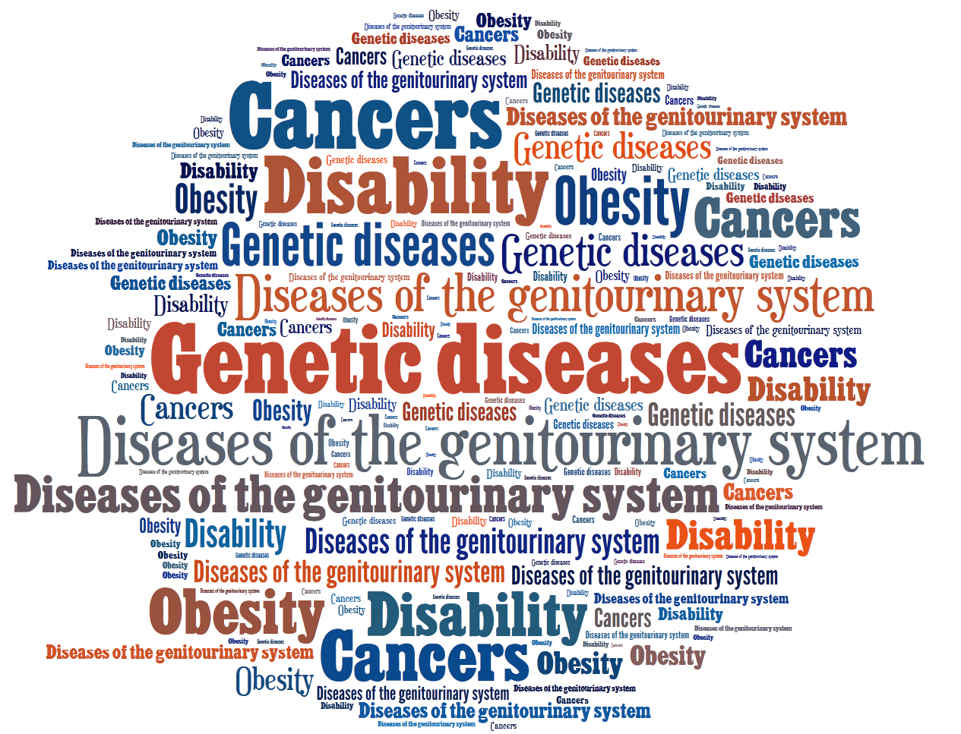
9. Enfermedades genéticas
10. Cánceres
11. Obesidad
12. Enfermedades del
sistema genitourinario

Slide 31
¿Por qué aprender y utilizar una medida de la discapacidad?
El diagnóstico y la evaluación de la discapacidad resultan valiosos puesto que pueden predecir factores que el diagnóstico médico (asignando una etiqueta de enfermedad) por sí solo no puede predecir. Dichos factores incluyen:
SERVICIOS QUE NECESITA: ¿Qué necesidades tiene el paciente?
NIVEL DE CUIDADOS: ¿El paciente debe estar en atención primaria, atención especializada, rehabilitación u otro entorno?
RESULTADO DE LA CONDICIÓN: ¿Cuál será el pronóstico?
DURACIÓN DE LA HOSPITALIZACIÓN: ¿Cuánto tiempo permanecerá el paciente hospitalizado?
BENEFICIOS POR DISCAPACIDAD: ¿Percibirá el paciente alguna pensión?
RENDIMIENTO LABORAL: ¿Volverá el paciente al trabajo y rendirá como antes?
INTEGRACIÓN SOCIAL: ¿Volverá el paciente a la comunidad y se desenvolverá como antes?
Notes:
tym systematycznym przeglądzie analizowane są badania i praktyczne zastosowania harmonogramu oceny niepełnosprawności Światowej Organizacji Zdrowia (WHODAS 2.0) jako podstawa do ustalenia szczegółowych kryteriów oceny odpowiedniej międzynarodowej literatury naukowej. Celem było ustalenie zasięgu międzynarodowego rozpowszechniania i wykorzystania WHODAS 2.0 oraz analiza badań psychometrycznych różnych tłumaczeń i adaptacji. W szczególności chcieliśmy podkreślić, które cechy psychometryczne zostały zbadane, koncentrując się na strukturze czynników, niezawodności i ważności tego instrumentu.

Slide 32
¿Por qué aprender y utilizar una medida de la discapacidad?
Por tanto, la evaluación de la discapacidad es útil para las decisiones sobre atención médica y política sanitaria en términos de:
Identificar necesidades
Relacionar tratamientos e intervenciones
Medir los resultados y la efectividad
Establecer prioridades
Asignar recursos
Notes:
tym systematycznym przeglądzie analizowane są badania i praktyczne zastosowania harmonogramu oceny niepełnosprawności Światowej Organizacji Zdrowia (WHODAS 2.0) jako podstawa do ustalenia szczegółowych kryteriów oceny odpowiedniej międzynarodowej literatury naukowej. Celem było ustalenie zasięgu międzynarodowego rozpowszechniania i wykorzystania WHODAS 2.0 oraz analiza badań psychometrycznych różnych tłumaczeń i adaptacji. W szczególności chcieliśmy podkreślić, które cechy psychometryczne zostały zbadane, koncentrując się na strukturze czynników, niezawodności i ważności tego instrumentu.

Slide 33
WHODAS 2.0
Instrumento genérico de la evaluación de la salud y la discapacidad. Una herramienta para producir niveles y perfiles de discapacidad estandarizados. Aplicable en todas las culturas, en todas las poblaciones adultas. Vinculada directamente con los conceptos de la Clasificación internacional del funcionamiento, la discapacidad y la salud (CIF)
Se utiliza en todas las enfermedades, incluidos los trastornos mentales, neurológicos y adictivos
Breve, sencilla y fácil de administrar (5 a 20 minutos)
Aplicable tanto en entornos clínicos como en la población general
Una herramienta para producir niveles y perfiles de discapacidad estandarizados
Aplicable en todas las culturas, en todas las poblaciones adultas
Vinculada directamente con los conceptos de la Clasificación internacional del funcionamiento, la discapacidad y la salud (CIF)
Notes:
tym systematycznym przeglądzie analizowane są badania i praktyczne zastosowania harmonogramu oceny niepełnosprawności Światowej Organizacji Zdrowia (WHODAS 2.0) jako podstawa do ustalenia szczegółowych kryteriów oceny odpowiedniej międzynarodowej literatury naukowej. Celem było ustalenie zasięgu międzynarodowego rozpowszechniania i wykorzystania WHODAS 2.0 oraz analiza badań psychometrycznych różnych tłumaczeń i adaptacji. W szczególności chcieliśmy podkreślić, które cechy psychometryczne zostały zbadane, koncentrując się na strukturze czynników, niezawodności i ważności tego instrumentu.

Slide 34
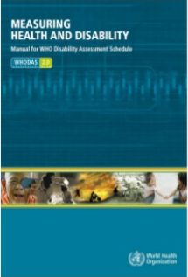
WHODAS 2.0 ABARCA 6 DOMINIOS DE FUNCIONAMIENTO, QUE INCLUYEN:
WHODAS 2.0
Cognición
Movilidad
Actividades de la vida
Participa-ción
Cuidado personal
Relaciones
Notes:
tym systematycznym przeglądzie analizowane są badania i praktyczne zastosowania harmonogramu oceny niepełnosprawności Światowej Organizacji Zdrowia (WHODAS 2.0) jako podstawa do ustalenia szczegółowych kryteriów oceny odpowiedniej międzynarodowej literatury naukowej. Celem było ustalenie zasięgu międzynarodowego rozpowszechniania i wykorzystania WHODAS 2.0 oraz analiza badań psychometrycznych różnych tłumaczeń i adaptacji. W szczególności chcieliśmy podkreślić, które cechy psychometryczne zostały zbadane, koncentrując się na strukturze czynników, niezawodności i ważności tego instrumentu.

Slide 35
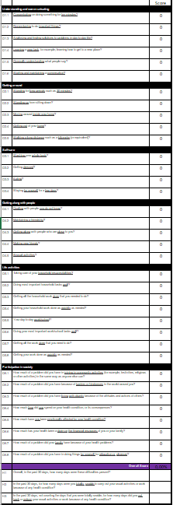
WHODAS 2.0 (versión de 36 preguntas)
Proporciona más detalles.
Permite calcular puntuaciones de funcionamiento generales y específicas de 6 dominios.
Puede administrarla la propia persona, un entrevistador o un representante.
Duración media de la entrevista: 20 min.
Áreas:
Comprensión y comunicación
Moverse por el entorno
Cuidado personal
Relacionarse con otras personas
Actividades de la vida
Participación en la sociedad
ESCALA: 0 – Ninguna dificultad
1 – Dificultad leve
2 – Dificultad moderada
3 – Dificultad severa
4 – Dificultad extrema o no puede hacerlo

Slide 36
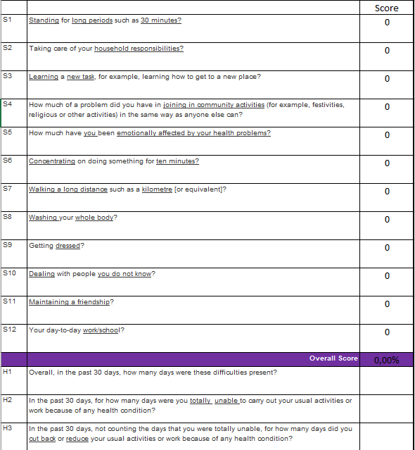
WHODAS 2.0 (versión de 12 preguntas)
Útil para valoraciones breves del funcionamiento general en encuestas
Permite calcular puntuaciones generales para el funcionamiento
Explica el 81% de la varianza de la versión de 36 preguntas
Puede administrarla la propia persona, un entrevistador o un representante.
Duración media de la entrevista: 5 minutos
ESCALA: 0 – Ninguna dificultad
1 – Dificultad leve
2 – Dificultad moderada
3 – Dificultad severa
4 – Dificultad extrema o no puede hacerlo
A quien le interese:
El artículo de Lee H.H. et al., 2017: Is WHODAS 2.0 useful for colorectal cancer survivors? compara el nivel de discapacidad de personas con diferentes enfermedades usando la versión de 12 preguntas de WHODAS 2.0.

Slide 37
Interpretación de la puntuación global de la discapacidad por rangos de gravedad CIF
0-4% ningún problema
5–24% discapacidad leve
25–49% discapacidad moderada
50-100% discapacidad severa/extrema

Slide 38
Más información sobre “medir la salud y la discapacidad"
En el sitio web:
https://apps.who.int/iris/bitstream/handle/10665/43974/9789241547598_eng.pdf?sequence=1

Slide 39
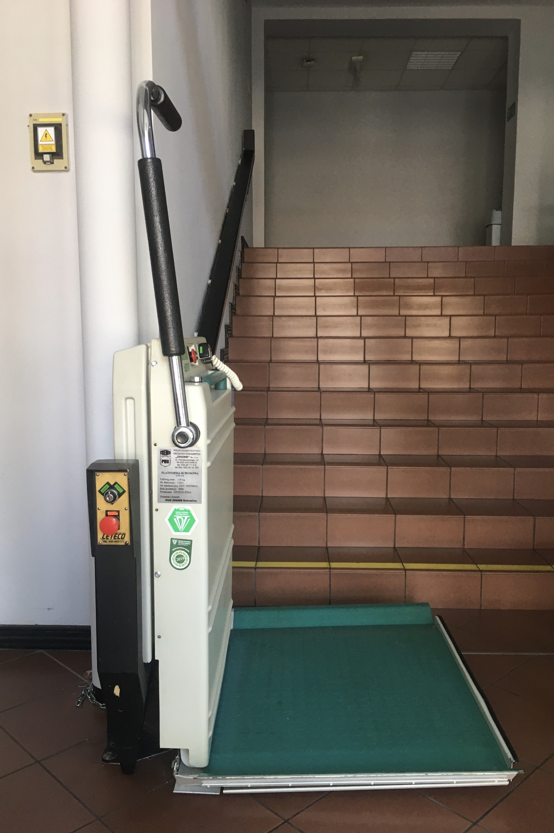
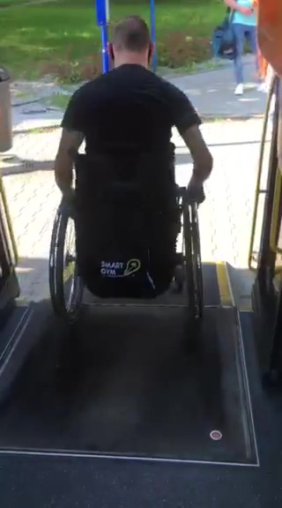
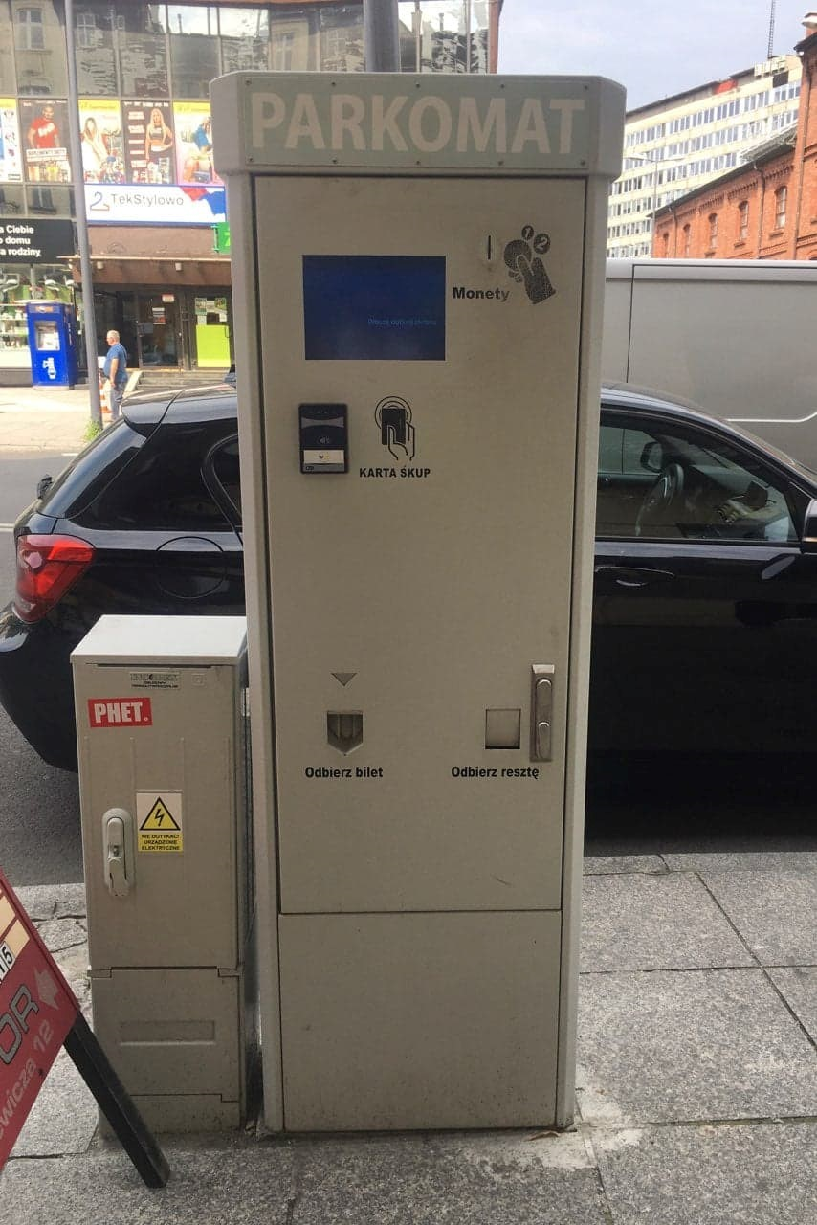
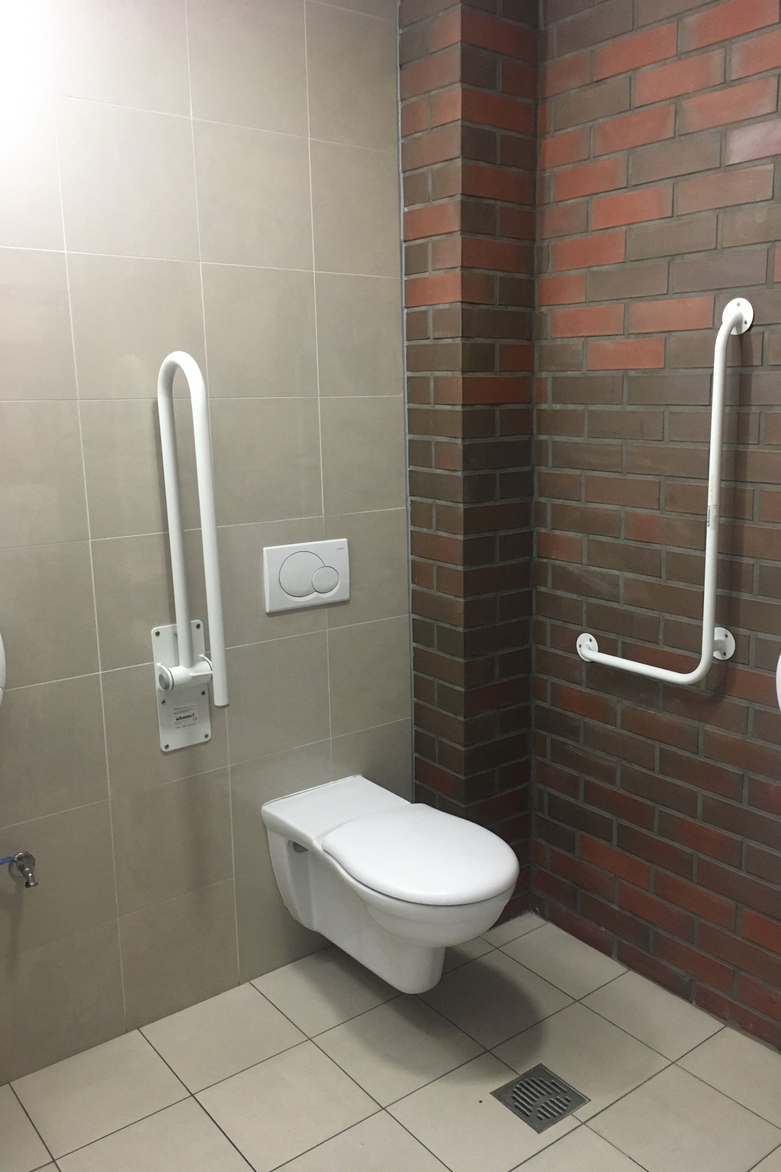
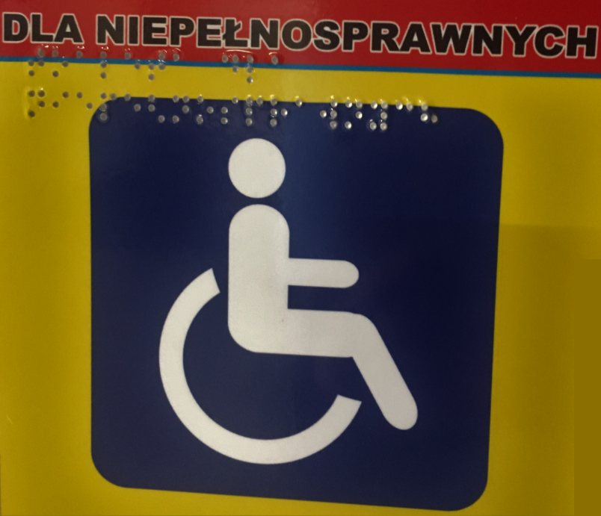
PREMIO CIUDAD ACCESIBLE

Slide 40
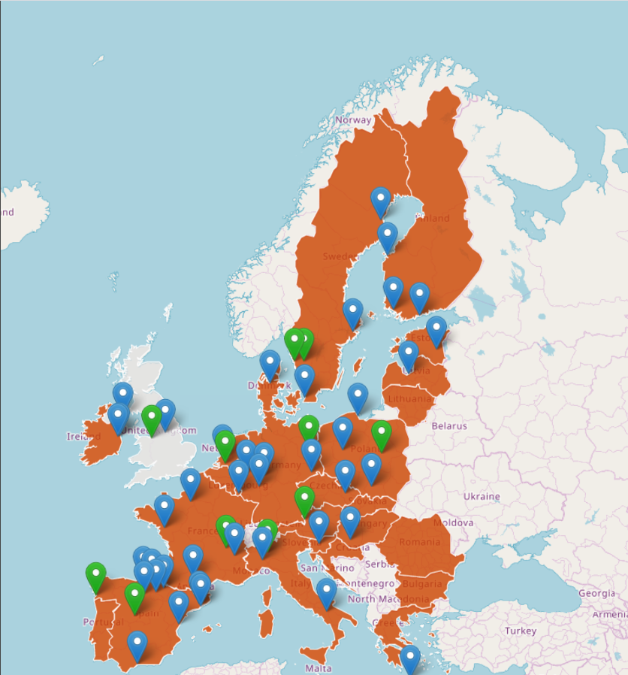
PREMIO CIUDAD ACCESIBLE
Alemania:
España:
Polonia:
Berlin 2013
Colonia 2011
Cologne 2011
Marburg 2012
Marburg 2012
Berlín 2013
Berlin 2013
Dresden 2014
Luxemburgo 2015, 2018
Wiesbaden 2016
Barcelona 2011
Barcelona, 2011
Ávila 2011
Ávila, 2011
Terrassa 2012
Terrassa, 2012
Santander 2012
Pamplona 2013
Pamplona, 2013
Bilbao 2013
Bilbao, 2013
Málaga 2014
Logroño 2015
Vigo 2019
Castellón de la Plana 2020
Cracovia 2012
Cologne 2011
Gdynia 2013, 2019
Marburg 2012
Poznan 2014
Berlin 2013

Slide 41
Día Internacional de las Personas con Discapacidad 3/12
HECHOS CLAVE
Más de mil millones de personas, aproximadamente el 15% de la población mundial, tienen algún tipo de discapacidad.
Entre 110 millones y 190 millones de adultos tienen dificultades importantes en su funcionamiento.
Las tasas de discapacidad están aumentando debido al envejecimiento de la población y al aumento de las enfermedades crónicas, entre otras causas.
Las personas con discapacidad tienen menos acceso a los servicios de atención médica y, por tanto, no satisfacen sus necesidades de atención médica.

Slide 42
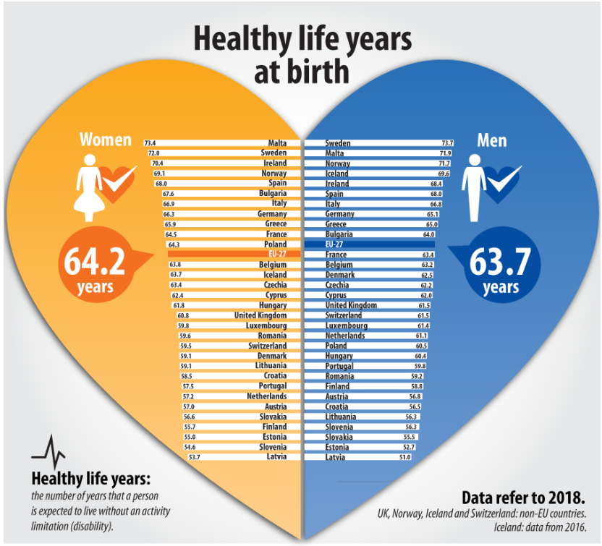
OBJECTIVES

Slide 43
TAREAS
En equipos de dos, ved el estudio de caso presentado en la siguiente diapositiva. Una de las personas interpretará el papel de un paciente al que le hicieron una colecistectomía hace 14 días, y la otra hará de entrevistador que evalúa el grado de discapacidad. Para ello, usad el cuestionario 12-item Instrument Scoring Sheet.xlsx. Después de la entrevista y de haber completado el cuestionario, presentad y discutid los resultados de la medición.

Slide 44
Una paciente acudió al servicio de cirugía general para una colecistectomía planificada. Paciente: mujer de 35 años, IMC: 38, comorbilidades: diabetes tipo 2, profesionalmente activa. El procedimiento se realizó mediante laparoscopia con técnica de 4 incisiones. Se siguió el procedimiento, no ocurrió ningún evento adverso. La paciente recibió el alta al tercer día tras la cirugía.
INFORMACIÓN DE LA PACIENTE

Slide 45
¡BUENA SUERTE!

Slide 46
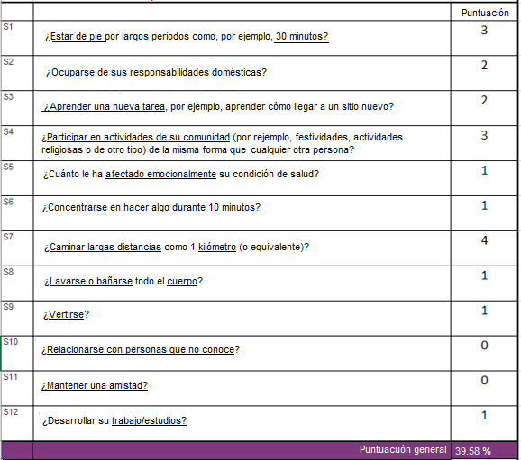
SOLUCIÓN DE LA TAREA
Puntuación general:
39,58%
Solution of the task

Slide 47
Como resultado de la encuesta, se puede afirmar que existe una discapacidad moderada. Cabe señalar que las limitaciones derivadas de la obesidad de la paciente tienen un impacto significativo sobre el grado de discapacidad obtenido.
SOLUCIÓN DE LA TAREA
RESULTADO: 39,58%

Slide 48
Bibliografía:
Comisión Europea: https://ec.europa.eu/
Informe mundial sobre discapacidad, WHO 2011: https://www.who.int/
Margareta Adolfsson: Applying the ICF-CY to identify everyday life situations of children and youth with disabilities, Jönköping 2011
Michael Linden: Definition and Assessment of Disability in Mental Disorders under the Perspective of the International Classification of Functioning Disability and Health (ICF) DOI: 10.1002/bsl.2283
Jonas-Sébastien Beaudry: Beyond (Models of) Disability? DOI: 10.1093/jmp/jhv063
WHO Disability Assessment Schedule 2.0 (WHODAS 2.0): https://www.who.int/classifications/icf/more_whodas/en/
Mohammad Imran Younus, Di‑Miao Wang, Fang‑fang Yu, Hua Fang, Xiong Gu: Reliability and validity of the 12‑item WHODAS 2.0 in patients with Kashin–Beck disease. DOI 10.1007/s00296-017-3723-4
Beata Trębicka-Postrzygacz: About disability in definitions and regulations in the perspective of social inclusion.
Stefano Federicia, Marco Bracalentia, Fabio Melonia, Juan V. Lucianob: World Health Organization disability assessment schedule 2.0: An international systematic review, DOI 10.1080/09638288.2016.1223177
Discapacidad: http://www.niepelnosprawni.pl/

Slide 49
Gracias por tu atención

Slide 50
El apoyo de la Comisión Europea para la producción de esta publicación no constituye una aprobación del contenido, el cual refleja únicamente las opiniones de los autores, y la Comisión no se hace responsable del uso que pueda hacerse de la información contenida en la misma.

